Slide 1

Мастер – класс
«Использование проектной и исследовательской деятельности на уроках химии и биологии»
Спикер

Slide 2

Без сомненья, все наши знания начинаются с опыта.
Иммануил Кант
Одна из задач современной школы —
формирование ключевых компетенций учащихся через экспериментальную и исследовательскую деятельность

Slide 3
Школьный химический эксперимент способствует развитию познавательных и творческих интересов у учащихся, исследовательских навыков учащихся
Формы работы
Урок-исследование
Практическая работа
Лабораторный опыт
Домашний эксперимент
Научно-исследовательская работа
Подготовка учащихся к экспериментальному туру олимпиад и экзамена
Использование ЭСО

Slide 4
Школьный эксперимент классифицируют на демонстрационный и ученический.
Ученический эксперимент разделяют на лабораторные опыты и практические работы.
Домашний химический эксперимент является одним из видов самостоятельной работы учащихся, имеющей большое значение как для развития интереса к химии, так и для закрепления знаний и многих практических умений и навыков.

Slide 5
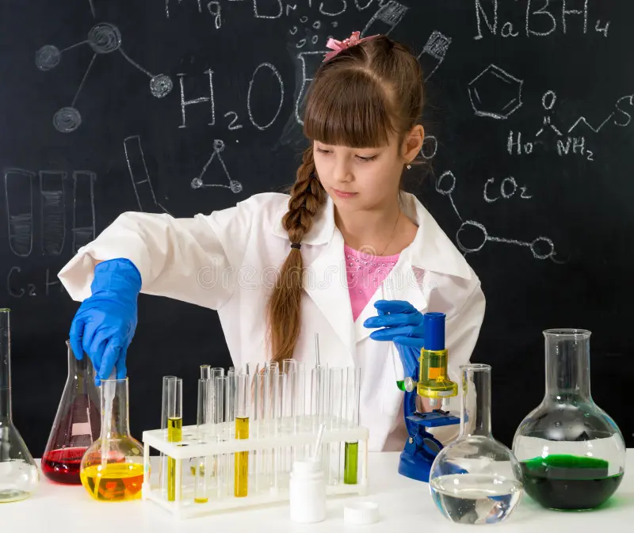
9 класс
«Химия красок»
«Исследование йода»
«Железо и его соединения с точки зрения химии и биологии»
10 класс
«Химия запахов»
«Изучение значения и свойств ферментов»
«Витамины с точки зрения биологии и химии»
«Содержание сои в продуктах питания, ее влияние на организм»
«Анализ содержания ионов железа в лекарственных препаратах и фруктах»
«Состав губной помады»
«Натуральные индикаторы в химии»

Slide 6
Биология
«Влияние ионов тяжелых металлов на ферменты человека и растительные организмы»
«Исследование образования крахмала в листьях зеленых растений»»
«Экология квартиры. Эко или евроремонт»
«Оценка экологического состояния придорожной территории проспекта Мира»
«Влияние антибиотиков на живые организмы»
«Модификационная изменчивость моего организма под действием диеты и физических упражнений»
Исследование почв на содержание тяжелых металлов химическими и биологическими методами»
«Аквариум – искусственная экосистема»

Slide 7
Урок - исследование
Тема: Что содержится в ложке мёда?
Цель: познакомить учащихся с химическим составом мёда ,определение углеводов- глюкоза и фруктоза. С помощью химических опытов научиться отличать натуральный мёд от фальсифицированного.

Slide 8
инструкция
№ этапа Действия | Наблюдения
Органолептические
1.Рассмотрите мед по цвету. Запишите наблюдения
2.Какой запах у выданного вам образца?
3.Попробуйте мед на вкус, подержите его несколько секунд во рту. Опишите свои ощущения (першение, раздражение слизистой полости рта и т.д.)
4.Отлейте немного выданного вам образца меда в стаканчик и опустите в него кусочек хлеба, а через 5 мин достаньте его. Что произошло с хлебом (затвердел, размягчился, расползся)?
5.На лист низкосортной бумаги, которая хорошо впитывает влагу, капните мед. Подождите 1 мин. Остался ли влажный след на обратной стороне бумаги
6.Зачерпните мед ложкой, прокрутите ее и посмотрите, как он стекает – каплями или вязкой лентой. Что образуется на поверхности меда: горка или впадина?

Slide 9
Химические
1.Обнаружение примесей муки, крахмала Налейте в стаканчик 10 мл дистиллированной воды и размешайте в нем неполную ложку меда. Отлейте 2мл раствора в чистую пробирку и в полученный раствор добавьте каплю йода. Изменился ли цвет раствора?
2.Обнаружение примеси мела: 3-5 мл. водного раствора мёда (1:2) + 3-5 капель уксусной эссенции. Если раствор «закипит» с выделением углекислого газа, в мёде присутствует мел.
3.Раскаленную проволочку (из нержавейки) нужно опустить в мёд. Если на ней повиснет клейкая инородная масса - перед вами подделка под мёд, если проволочка останется чистой - мёд натуральный
4.Расплавить мед в ложке на огне. Настоящий мед разжижается и прозрачен. Если в нем сахарный сироп, то при расплавлении усиливается карамельный запах, "мед" становится густой и мутный.
5.Обнаружения сахарной патоки, нужно добавить в раствор меда азотнокислого серебра или ляпис. Если выпал белый осадок — значит, там присутствует патока
6. Обнаружение примесей крахмальной патоки: по каплям добавить нашатырный спирт .Если есть примеси паток то раствор белеет и выпадает бурый осадок. Этот мёд не подвержен кристаллизации.
7.Реакция на глюкозу и фруктозу. К раствору добавить раствор сульфата меди и 5 капель гидроксида натрия. Все нагреть. Если раствор желтеет , а затем становится оранжевым присутствует глюкоза

Slide 10
